Slide 1
Grado en Ingeniería del Software
Investigación Operativa
BLOQUE III. MODELOS ESTOCÁSTICOS
Tema 5: Simulación
Nicolás Rodríguez
nicolas.rodriguez@urjc.es

Slide 2
Índice
Introducción a la simulación
Simulación de sistemas con sucesos discretos
Generación de números y variables aleatorias
Simulación de Monte Carlo
Aplicaciones de la simulación a fenómenos de espera
Validación y verificación de modelos de simulación
Optimización y análisis de sensibilidad en simulación
Bibliografía

Slide 3
Introducción a la simulación
Introducción
Proceso de crear un modelo abstracto de un sistema real para estudiar su comportamiento bajo diferentes condiciones.
Este modelo reproduce de manera temporal y lógica las operaciones y dinámicas del sistema, permitiendo experimentar y analizar su desempeño sin afectar el sistema real.
Tipos de modelos de simulación:
Modelos deterministas: Donde las salidas son completamente determinadas por las entradas, sin incertidumbre.
Modelos estocásticos: Incorporan elementos de aleatoriedad y variabilidad.

Slide 4
Introducción a la simulación
Conceptos clave
Modelado abstracto: Representación simplificada de un sistema real, enfocándose en aspectos relevantes para el análisis.
Interactividad: Permite la modificación de variables y parámetros para observar diferentes resultados.
Temporalidad: Captura la evolución del sistema a lo largo del tiempo, observando cómo cambia bajo distintas condiciones.
Repetibilidad: Posibilidad de ejecutar múltiples simulaciones con diferentes configuraciones para obtener resultados estadísticamente significativos.

Slide 5
Introducción a la simulación
Importancia
Reducción de costes y riesgos: Permite evaluar estrategias y cambios en el sistema sin incurrir en costos reales o enfrentar riesgos asociados a la implementación directa.
Análisis de sistemas complejos: Facilita el entendimiento de sistemas con múltiples variables e interacciones difíciles de analizar mediante métodos analíticos tradicionales.
Optimización de procesos: Ayuda a identificar cuellos de botella, optimizar recursos y mejorar la eficiencia operativa.

Slide 6
Introducción a la simulación
Importancia
Predicción de comportamientos: Permite anticipar el comportamiento del sistema bajo diferentes escenarios y condiciones futuras.
Soporte en la toma de decisiones: Proporciona una base sólida para decisiones estratégicas y tácticas al ofrecer una visión detallada de posibles resultados.

Slide 7
Introducción a la simulación
Simulación continua
Modela sistemas donde las variables cambian de manera continua a lo largo del tiempo.
Utiliza ecuaciones diferenciales para describir el comportamiento del sistema.
Adecuada para sistemas físicos y naturales, como el flujo de fluidos, dinámicas de poblaciones, y sistemas mecánicos.
Ejemplos:
Simulación de sistemas de control industrial.
Modelado de procesos químicos y biológicos.
Análisis de dinámicas de precios en economía.

Slide 8
Introducción a la simulación
Simulación discreta
Modela sistemas donde los cambios en las variables ocurren en momentos específicos y discretos, generalmente como resultado de eventos.
Utiliza lógica secuencial para manejar la ocurrencia y efecto de eventos.
Ejemplos:
Simulación de líneas de ensamblaje en manufactura.
Modelado de sistemas de colas en centros de atención al cliente.
Análisis de redes de telecomunicaciones y tráfico de vehículos.

Slide 9
Introducción a la simulación
Simulación estática
Modela sistemas en un estado específico en un momento determinado, sin considerar la evolución temporal.
Enfocada en un análisis puntual del sistema.
No incorpora la dimensión del tiempo ni la evolución del estado del sistema.
Ejemplos:
Análisis de equilibrio en sistemas económicos.
Evaluación de capacidades de almacenamiento en inventarios.
Modelado de estructuras organizacionales en un punto específico.

Slide 10
Introducción a la simulación
Simulación dinámica
Modela sistemas considerando la evolución y cambios a lo largo del tiempo.
Incorpora la dimensión temporal, permitiendo observar cómo el sistema responde a cambios y eventos.
Puede ser continua o basada en eventos discretos.
Ejemplos:
Simulación de flujos de tráfico en una ciudad a lo largo del día.
Modelado de sistemas de atención médica con flujos de pacientes.
Análisis de procesos de producción con variaciones en la demanda y suministro.

Slide 11
Introducción a la simulación
Tablas resumen
Característica | Simulación continua | Simulación discreta
Naturaleza del tiempo | Fluido y continuo | Discreto y basado en eventos
Métodos de modelado | Ecuaciones diferenciales | Lógica secuencial y manejo de eventos
Aplicaciones típicas | Sistemas físicos y naturales | SSOO, colas, redes …
Complejidad computacional | Alta, especialmente en sistemas no lineales | Varía según el número de eventos y manejo

Slide 12
Introducción a la simulación
Tablas resumen
Característica | Simulación estática | Simulación dinámica
Consideración del tiempo | No considera la evolución temporal | Considera cambios y evolución a lo largo del tiempo
Propósito principal | Análisis puntual del sistema | Análisis de comportamientos y respuestas dinámicas
Complejidad del modelo | Generalmente menor | Generalmente mayor debido a la dimensión temporal
Aplicaciones típicas | Evaluación de capacidades, equilibrio | Gestión de flujos, planificación estratégica, respuesta a eventos

Slide 13
Características de sistemas con sucesos discretos
Eventos discretos
Un evento es una ocurrencia instantánea que cambia el estado del sistema.
Puede ser la llegada de un cliente, el inicio o fin de un servicio, el fallo de un componente, entre otros.
Ejemplos de eventos:
Llegada de un pedido a una línea de ensamblaje.
Inicio de servicio de un cliente en una caja registradora.
Fin de procesamiento de una tarea en un ordenador.
Rotura de una máquina en una planta de manufactura.

Slide 14
Características de sistemas con sucesos discretos
Estados del sistema
El estado del sistema en un momento dado está definido por todas las variables relevantes que describen la situación actual del sistema, como el número de clientes en cola, el estado de los servidores, el inventario disponible, etc.
Dinámica del estado: El estado del sistema cambia únicamente en los instantes en que ocurren eventos.

Slide 15
Características de sistemas con sucesos discretos
Tiempo de simulación
Es una variable continua que representa el progreso del tiempo dentro del modelo de simulación. En sistemas de sucesos discretos, el tiempo avanza de un evento a otro.
Escalabilidad del tiempo: Permite simular el comportamiento del sistema a lo largo de períodos extensos sin necesidad de observar cada unidad de tiempo real.

Slide 16
Características de sistemas con sucesos discretos
Discretización
En sistemas de sucesos discretos, el tiempo se discretiza en instantes específicos cuando ocurren eventos, a diferencia de sistemas continuos donde las variables cambian constantemente.
Ventajas de la discretización:
Simplificación del modelo.
Reducción de la complejidad computacional al enfocarse únicamente en los momentos de cambio.
Mayor precisión en la representación de sistemas con interacciones event-driven.

Slide 17
Características de sistemas con sucesos discretos
Interacciones y dependencias
Interacciones entre componentes: Los eventos pueden influir en múltiples componentes del sistema, creando interdependencias que deben ser gestionadas adecuadamente en el modelo.
Dependencias temporales: La ocurrencia de un evento puede depender de eventos anteriores, estableciendo una secuencia lógica en el sistema.

Slide 18
Modelado de sistemas con sucesos discretos
Introducción
El modelado de sistemas de sucesos discretos implica la creación de una representación abstracta del sistema real, capturando sus elementos clave y las interacciones entre ellos.
Este modelo sirve como base para la simulación, permitiendo experimentar y analizar diferentes escenarios sin afectar el sistema

Slide 19
Modelado de sistemas con sucesos discretos
Identificación de componentes del sistema
Entidades: Representan los objetos que interactúan dentro del sistema, como clientes, productos, tareas, vehículos, etc.
Recursos: Son los componentes que proporcionan servicio a las entidades, como servidores, máquinas, empleados, etc.
Colas: Espacios donde las entidades esperan para recibir servicio. Pueden ser de diferentes tipos, como colas FIFO (First-In, First-Out), LIFO (Last-In, First-Out), entre otras.

Slide 20
Modelado de sistemas con sucesos discretos
Definición de reglas y políticas
Políticas de servicio: Determinan el orden en que las entidades son atendidas por los recursos, como prioridades, cortesía, asignación aleatoria, etc.
Reglas de enrutamiento: Especifican cómo las entidades se mueven entre diferentes componentes del sistema después de recibir servicio, incluyendo probabilidades de enrutamiento y decisiones condicionales.

Slide 21
Modelado de sistemas con sucesos discretos
Representación gráfica del modelo
Diagramas de flujo: Utilizados para visualizar el flujo de entidades a través del sistema, identificando puntos de entrada, procesamiento, colas y salidas.
Diagramas de eventos: Representan la secuencia de eventos y cómo estos afectan el estado del sistema.

Slide 22
Modelado de sistemas con sucesos discretos
Formalización matemática
Variables de estado: Definen el estado del sistema en cualquier instante, como el número de entidades en cada cola.
Ecuaciones de transición: Describen cómo el estado del sistema cambia en respuesta a eventos.
Distribuciones de probabilidad: Modelan la variabilidad en los tiempos de servicio, tiempos entre llegadas y otros aspectos estocásticos del sistema.

Slide 23
Modelado de sistemas con sucesos discretos
Validación del Modelo
Comparación con datos reales: Verificar que el modelo reproduce comportamientos observados en el sistema real.
Pruebas de sensibilidad: Evaluar cómo cambios en los parámetros del modelo afectan los resultados de la simulación.
Revisión de consistencia lógica: Asegurar que las reglas y políticas definidas son coherentes y aplicables al sistema real.

Slide 24
Eventos y procesos de eventos
El proceso de eventos describe cómo y cuándo ocurren los eventos dentro del sistema. En simulación, este proceso se gestiona mediante una agenda de eventos, que es una estructura de datos que mantiene una lista ordenada de eventos futuros.
Tipos de eventos
Eventos externos: Son aquellos que ocurren fuera del sistema y afectan su estado, como la llegada de una entidad desde el exterior.
Eventos internos: Son generados por el propio sistema, como el fin de un servicio o la transición de una entidad a otra parte del sistema.
Eventos de fallo y reparación: Representan la ocurrencia de fallos en los recursos y las acciones de reparación subsiguientes.

Slide 25
Eventos y procesos de eventos
El proceso de eventos describe cómo y cuándo ocurren los eventos dentro del sistema. En simulación, este proceso se gestiona mediante una agenda de eventos, que es una estructura de datos que mantiene una lista ordenada de eventos futuros.
Tipos de eventos
Eventos externos: Son aquellos que ocurren fuera del sistema y afectan su estado, como la llegada de una entidad desde el exterior.
Eventos internos: Son generados por el propio sistema, como el fin de un servicio o la transición de una entidad a otra parte del sistema.
Eventos de fallo y reparación: Representan la ocurrencia de fallos en los recursos y las acciones de reparación subsiguientes.

Slide 26
Eventos y procesos de eventos
Agenda de eventos
Una agenda de eventos es una lista organizada cronológicamente que contiene todos los eventos programados para ocurrir en el futuro.
Operaciones principales:
Insertar evento: Agregar un nuevo evento a la agenda en el orden correcto según su tiempo de ocurrencia.
Extraer evento: Retirar el próximo evento a procesar, es decir, el que tiene el tiempo de ocurrencia más cercano.
Implementación: Puede ser implementada usando estructuras de datos eficientes como colas de prioridad.

Slide 27
Eventos y procesos de eventos
Manejo de eventos en la simulación
Inicialización: Establecer el estado inicial del sistema. Programar los primeros eventos (como llegadas iniciales).
Ejecución de eventos:
Extraer el evento con el tiempo más próximo de la agenda.
Avanzar el tiempo de simulación al momento de este evento.
Actualizar el estado del sistema según la naturaleza del evento.
Generar nuevos eventos derivados de la ejecución del evento actual y agregarlos a la agenda.
Finalización: Repetir el proceso hasta alcanzar una condición de terminación, como un tiempo de simulación predefinido o un número específico de eventos procesados.

Slide 28
Eventos y procesos de eventos
Tipo de eventos comunes
Llegada de entidad: Representa la entrada de una nueva entidad al sistema.
Inicio de servicio: Marca el comienzo del servicio de una entidad por un recurso.
Fin de servicio: Indica la finalización del servicio de una entidad, permitiendo su salida del sistema o su tránsito a otra parte.
Reinicio de servicio: En sistemas preemptivos, marca la reanudación del servicio de una entidad interrumpida.
Cambio de estado de recurso: Representa la disponibilidad o no disponibilidad de un recurso, como la reparación de una máquina.

Slide 29
Eventos y procesos de eventos
Validación del modelo
Comparación con datos reales: Verificar que el modelo reproduce comportamientos observados en el sistema real.
Pruebas de sensibilidad: Evaluar cómo cambios en los parámetros del modelo afectan los resultados de la simulación.
Revisión de consistencia lógica: Asegurar que las reglas y políticas definidas son coherentes y aplicables al sistema real.

Slide 30
Componentes de un modelo de simulación de sucesos discretos
Entidades
Son los objetos que se mueven a través del sistema, experimentando cambios de estado y recibiendo servicios.
Ejemplos: Clientes en una tienda, paquetes en una red de telecomunicaciones, vehículos en un sistema de tráfico.
Atributos de las entidades
Características o propiedades que describen a las entidades y afectan su comportamiento dentro del sistema.
Ejemplos: Tiempo de llegada. Tiempo de servicio requerido. Prioridad. Tipo de entidad.

Slide 31
Componentes de un modelo de simulación de sucesos discretos
Recursos
Componentes que proporcionan servicios a las entidades. Pueden ser servidores, máquinas, empleados, vehículos, etc.
Capacidad: Número de entidades que pueden ser atendidas simultáneamente.
Disponibilidad: Estado del recurso (ocupado o libre).
Colas
Eventos
Registros y logs
Agenda de eventos

Slide 32
Componentes de un modelo de simulación de sucesos discretos
Inicialización y condiciones de inicio
Establecen el estado inicial del sistema antes de comenzar la simulación.
Estado de todos los recursos (libres u ocupados).
Número de entidades en cada cola.
Programación de los primeros eventos.

Slide 33
Componentes de un modelo de simulación de sucesos discretos
Condiciones de terminación
Criterios que determinan cuándo finalizar la simulación.
Tiempo de simulación predefinido: Finalizar la simulación después de un período específico.
Número de entidades procesadas: Terminar después de atender a un número determinado de entidades.
Estabilidad del sistema: Terminar cuando se alcanza un estado estacionario.

Slide 34
Componentes de un modelo de simulación de sucesos discretos
Algoritmo de simulación
Es el conjunto de pasos lógicos que definen cómo se procesan los eventos y se actualiza el estado del sistema.
Inicialización:
Establecer el estado inicial del sistema.
Programar los eventos iniciales en la agenda.
Ciclo de simulación:
Seleccionar el próximo evento: Extraer el evento con el tiempo de ocurrencia más cercano de la agenda.
Avanzar el tiempo: Actualizar el tiempo de simulación al momento de este evento.
Procesar el evento: Ejecutar la lógica asociada al evento, actualizando el estado del sistema.
Programar nuevos eventos: Añadir nuevos eventos derivados del evento actual a la agenda.
Terminación:
Finalizar la simulación cuando se cumple una condición de terminación.
Generar reportes y estadísticas basadas en los datos recopilados.

Slide 35
Componentes de un modelo de simulación de sucesos discretos
Componente | Descripción
Entidades | Objetos que se mueven y experimentan cambios en el sistema.
Atributos de entidades | Características que definen a las entidades y su comportamiento.
Recursos | Componentes que proporcionan servicios a las entidades.
Colas | Espacios donde las entidades esperan para recibir servicio.
Eventos | Ocurrencias instantáneas que cambian el estado del sistema.
Registros y estadísticas | Herramientas para recopilar y analizar datos durante la simulación.
Inicialización y condiciones de Inicio | Establecen el estado inicial del sistema.
Condiciones de terminación | Criterios para finalizar la simulación.
Agenda de eventos | Lista ordenada de eventos futuros programados para ocurrir.
Algoritmo de simulación | Conjunto de pasos lógicos para procesar eventos y actualizar el sistema.
Validación y verificación | Procesos para asegurar la precisión y adecuación del modelo.

Slide 36
Generación de números y variables aleatorias
Números pseudoaleatorios
Los números pseudoaleatorios son secuencias de números que, aunque no son verdaderamente aleatorios, exhiben propiedades que los hacen adecuados para su uso en simulaciones y otras aplicaciones que requieren aleatoriedad.
Estos números son generados por algoritmos deterministas conocidos como generadores de números pseudoaleatorios (PRNG, por sus siglas en inglés).
A continuación, se verán sus características.

Slide 37
Generación de números y variables aleatorias
Determinismo:
Los PRNG generan una secuencia de números completamente determinada por una semilla inicial.
Si se utiliza la misma semilla, el PRNG producirá exactamente la misma secuencia de números cada vez.
Repetibilidad:
Esta característica es esencial para la replicabilidad en experimentos de simulación.
Permite a los investigadores y analistas reproducir resultados exactamente bajo las mismas condiciones.
Longitud del período:
El período es la longitud de la secuencia antes de que comience a repetirse.
Un período largo es deseable para evitar patrones repetitivos que puedan sesgar los .
Uniformidad:
Los números generados deben estar distribuidos uniformemente en el intervalo [0, 1).La uniformidad asegura que cada número en el rango tenga la misma probabilidad de ocurrencia.
Independencia:
Los números generados deben ser independientes entre sí, sin correlaciones discernibles

Slide 38
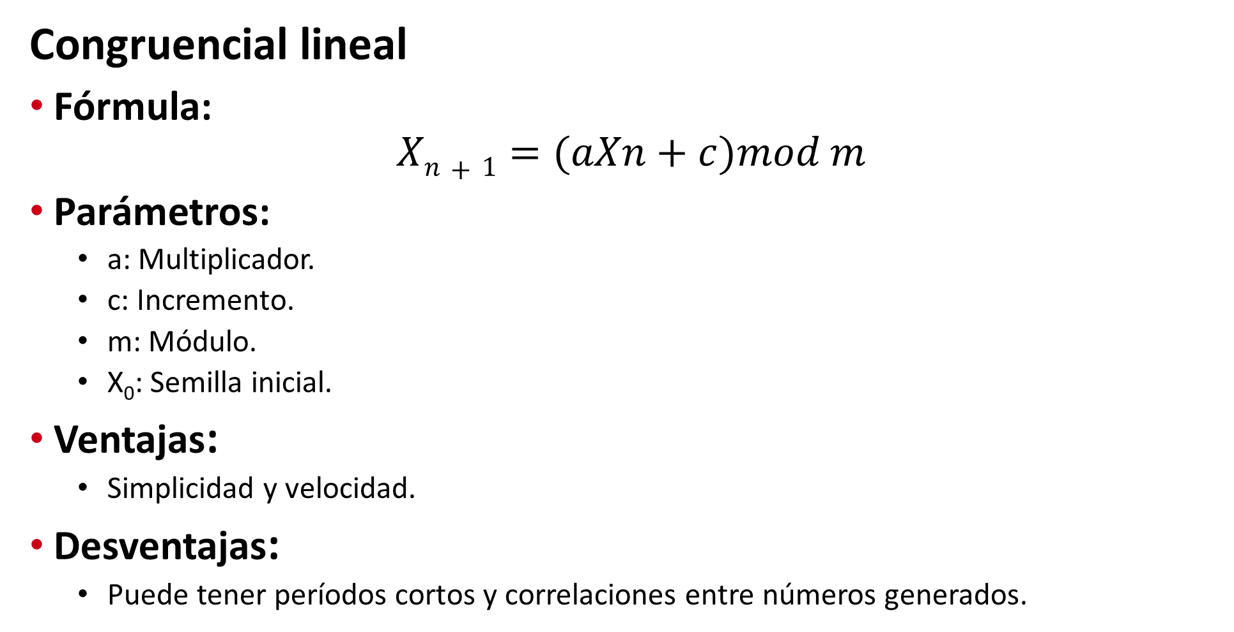
Generación de números y variables aleatorias
Congruencial lineal
Fórmula:
$$Xn+1=(aXn+c)mod m$$
Parámetros:
a: Multiplicador.
c: Incremento.
m: Módulo.
X₀​: Semilla inicial.
Ventajas:
Simplicidad y velocidad.
Desventajas:
Puede tener períodos cortos y correlaciones entre números generados.

Slide 39
Generación de números y variables aleatorias
Método de Mersenne Twister
Descripción:
Uno de los PRNG más utilizados debido a su largo período (2¹⁹⁹³⁷−1) y alta calidad de aleatoriedad.
Ventajas:
Excelente uniformidad y baja correlación.
Período extremadamente largo.
Desventajas:
Mayor complejidad en comparación con métodos más simples como el congruencial lineal.

Slide 40
Generación de números y variables aleatorias
Generador de números aleatorios basado en XOR Shift
Descripción:
Utiliza operaciones de desplazamiento y XOR para generar números.
Ventajas:
Rápido y sencillo de implementar.
Desventajas:
Puede tener patrones si no se implementa correctamente.

Slide 41
Generación de números y variables aleatorias
Generadores basados en multiplicadores múltiples y modulares
Descripción:
Utilizan múltiples congruencias lineales o métodos más complejos para mejorar la aleatoriedad.
Ventajas:
Mejoran la calidad de la aleatoriedad en comparación con métodos más simples.
Desventajas:
Mayor complejidad y tiempo de computación.

Slide 42
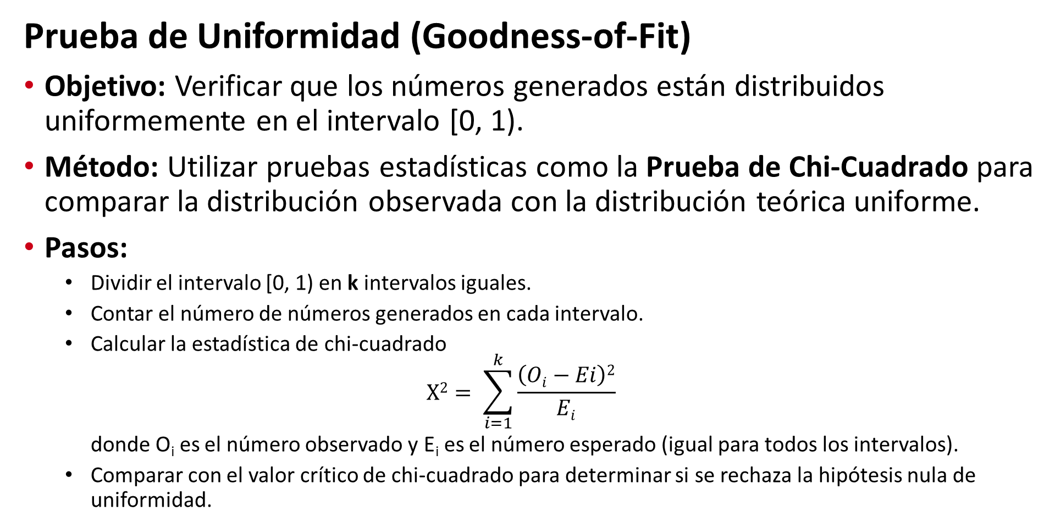
Generación de números y variables aleatorias
Prueba de Uniformidad (Goodness-of-Fit)
Objetivo: Verificar que los números generados están distribuidos uniformemente en el intervalo [0, 1).
Método: Utilizar pruebas estadísticas como la Prueba de Chi-Cuadrado para comparar la distribución observada con la distribución teórica uniforme.
Pasos:
Dividir el intervalo [0, 1) en k intervalos iguales.
Contar el número de números generados en cada intervalo.
Calcular la estadística de chi-cuadrado
$$Χ2= \sum_{i=1}^{k}{\frac{\left(Oi−Ei\right)2}{Ei}}$$
donde O_{i}​ es el número observado y E_{i}​ es el número esperado (igual para todos los intervalos).
Comparar con el valor crítico de chi-cuadrado para determinar si se rechaza la hipótesis nula de uniformidad.

Slide 43
Generación de números y variables aleatorias
Prueba de Autocorrelación
Objetivo: Detectar cualquier correlación entre números sucesivos en la secuencia.
Método: Calcular el coeficiente de autocorrelación para diferentes retardos (lags).
Interpretación: Un coeficiente cercano a 0 indica independencia.
Prueba de Entropía
Objetivo: Medir la aleatoriedad de la secuencia.
Método: Calcular la entropía de la distribución de los números.
Interpretación: Mayor entropía indica mayor aleatoriedad.

Slide 44
Generación de números y variables aleatorias
Pruebas de series y subseries
Objetivo: Evaluar la aleatoriedad en subsecuencias de la serie principal.
Método: Dividir la secuencia en subseries y aplicar pruebas de uniformidad y autocorrelación en cada subserie.
Ejemplo: Prueba de Runs, Prueba de Longitud de Runs, etc.
Prueba de Distancia de Kolmogorov-Smirnov
Objetivo: Comparar la distribución empírica de la secuencia con la distribución teórica uniforme.
Método: Calcular la máxima diferencia entre las funciones de distribución acumulativa de la muestra y la distribución teórica.

Slide 45
Generación de números y variables aleatorias
Pruebas de Periodicidad
Objetivo: Detectar cualquier repetición periódica en la secuencia.
Método: Análisis espectral o técnicas de transformada rápida de Fourier (FFT).

Slide 46
Generación de números y variables aleatorias
Ejercicio
Se pide:
Método de congruencial lineal
Prueba de Chi-Cuadrado
Parámetros:
a: 5.
c: 3.
m: 16.
X₀​: 7
n | Xₙ | Cálculo | Resultado
1 | 6 | (5×7 + 3) mod 16 = (35 + 3) mod 16 = 38 mod 16 | 6
2 | 1 | (5×6 + 3) mod 16 = (30 + 3) mod 16 = 33 mod 16 | 1
3 | 8 | (5×1 + 3) mod 16 = (5 + 3) mod 16 = 8 mod 16 | 8
4 | 11 | (5×8 + 3) mod 16 = (40 + 3) mod 16 = 43 mod 16 | 11
5 | 10 | (5×11 + 3) mod 16 = (55 + 3) mod 16 = 58 mod 16 | 10
6 | 5 | (5×10 + 3) mod 16 = (50 + 3) mod 16 = 53 mod 16 | 5
7 | 12 | (5×5 + 3) mod 16 = (25 + 3) mod 16 = 28 mod 16 | 12
8 | 15 | (5×12 + 3) mod 16 = (60 + 3) mod 16 = 63 mod 16 | 15
9 | 14 | (5×15 + 3) mod 16 = (75 + 3) mod 16 = 78 mod 16 | 14
10 | 9 | (5×14 + 3) mod 16 = (70 + 3) mod 16 = 73 mod 16 | 9

Slide 47
Generación de números y variables aleatorias
Generación de variables aleatorias
La generación de variables aleatorias consiste en transformar números pseudoaleatorios uniformemente distribuidos en [0, 1) en variables aleatorias que siguen una distribución específica.
Estas variables son esenciales para simular eventos y comportamientos en sistemas estocásticos.
Existen dos tipos principales de variables aleatorias:
Variables Aleatorias Discretas
Variables Aleatorias Continuas

Slide 48
Generación de números y variables aleatorias
Variables aleatorias discretas
Una variable aleatoria discreta es una variable que puede tomar un número finito o contable de valores distintos. Cada valor tiene una probabilidad asociada de ocurrir.
Ejemplos
Número de llamadas recibidas en una central telefónica por hora.
Cantidad de defectos en una línea de producción.
Número de éxitos en una serie de ensayos de Bernoulli (como lanzamientos de una moneda).

Slide 49
Generación de números y variables aleatorias
Generación de variables aleatorias discretas
Para generar variables aleatorias discretas, se utilizan funciones de distribución de probabilidad (FDP) que asignan probabilidades a cada valor posible de la variable. Los métodos más comunes para generar estas variables son:
Método de la Función de Distribución Acumulada (Inverse Transform Sampling)
Método de Rechazo (Rejection Sampling)
Método de División de Intervalos (Interval Partitioning)

Slide 50
Generación de números y variables aleatorias
Método de la Función de Distribución Acumulada (Inverse Transform Sampling)
Este método implica los siguientes pasos:
Definir la FDP de la variable aleatoria discreta.
Calcular la función de distribución acumulada (FDA).
Invertir la FDA para mapear números uniformemente distribuidos en [0, 1) a valores de la variable aleatoria.

Slide 51

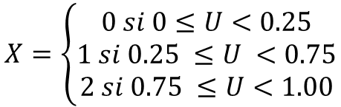
Generación de números y variables aleatorias
Definir la FDP
X | P(X = x)
0 | 0.25
1 | 0.5
2 | 0.25
Definir la FDA
$$Fx\left(x\right)=P (X ≤x)$$
X | F(x)
0 | 0.25
1 | 0.75
2 | 1.00
Invertir la FDA
$$X=\left\{\begin{aligned}0 si 0≤U<0.25 \\ 1 si 0.25 ≤U <0.75 \\ 2 si 0.75 ≤U<1.00\end{aligned}\right.$$

Slide 52
Generación de números y variables aleatorias
Método de Mersenne Twister
Descripción:
Uno de los PRNG más utilizados debido a su largo período (2¹⁹⁹³⁷−1) y alta calidad de aleatoriedad.
Ventajas:
Excelente uniformidad y baja correlación.
Período extremadamente largo.
Desventajas:
Mayor complejidad en comparación con métodos más simples como el congruencial lineal.

Slide 53
Generación de números y variables aleatorias
Generador de números aleatorios basado en XOR Shift
Descripción:
Utiliza operaciones de desplazamiento y XOR para generar números.
Ventajas:
Rápido y sencillo de implementar.
Desventajas:
Puede tener patrones si no se implementa correctamente.

Slide 54
Generación de números y variables aleatorias
Generadores basados en multiplicadores múltiples y modulares
Descripción:
Utilizan múltiples congruencias lineales o métodos más complejos para mejorar la aleatoriedad.
Ventajas:
Mejoran la calidad de la aleatoriedad en comparación con métodos más simples.
Desventajas:
Mayor complejidad y tiempo de computación.

Slide 55
Generación de números y variables aleatorias
Ejemplo de un generador congruencial lineal
Supongamos que queremos implementar un PRNG utilizando el método congruencial lineal con los siguientes parámetros:
Semilla (X₀​): 7
Multiplicador (a): 5
Incremento (c): 3
Módulo (m): 16
n | Xₙ | Cálculo | Resultado
1 | 6 | (5×7 + 3) mod 16 = (35 + 3) mod 16 = 38 mod 16 | 6
2 | 1 | (5×6 + 3) mod 16 = (30 + 3) mod 16 = 33 mod 16 | 1
3 | 8 | (5×1 + 3) mod 16 = (5 + 3) mod 16 = 8 mod 16 | 8
4 | 11 | (5×8 + 3) mod 16 = (40 + 3) mod 16 = 43 mod 16 | 11
5 | 10 | (5×11 + 3) mod 16 = (55 + 3) mod 16 = 58 mod 16 | 10
6 | 5 | (5×10 + 3) mod 16 = (50 + 3) mod 16 = 53 mod 16 | 5
7 | 12 | (5×5 + 3) mod 16 = (25 + 3) mod 16 = 28 mod 16 | 12
8 | 15 | (5×12 + 3) mod 16 = (60 + 3) mod 16 = 63 mod 16 | 15
9 | 14 | (5×15 + 3) mod 16 = (75 + 3) mod 16 = 78 mod 16 | 14
10 | 9 | (5×14 + 3) mod 16 = (70 + 3) mod 16 = 73 mod 16 | 9

Slide 56
Generación de números y variables aleatorias
Aplicaciones de los números pseudoaleatorios
Simulaciones de eventos discretos: Modelado de sistemas de colas, manufactura, logística, etc.
Métodos de Monte Carlo: Estimación de integrales, optimización, análisis de riesgos.
Criptografía: Generación de claves y tokens seguros (aunque aquí se prefieren generadores de números aleatorios criptográficamente seguros).
Juegos y entretenimiento: Generación de elementos aleatorios en videojuegos y aplicaciones.

Slide 57
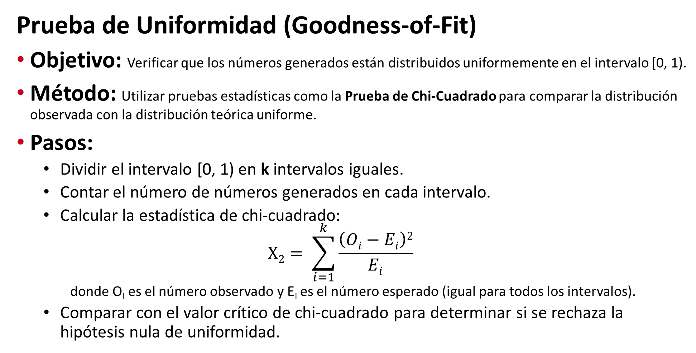
Generación de números y variables aleatorias
Prueba de Uniformidad (Goodness-of-Fit)
Objetivo: Verificar que los números generados están distribuidos uniformemente en el intervalo [0, 1).
Método: Utilizar pruebas estadísticas como la Prueba de Chi-Cuadrado para comparar la distribución observada con la distribución teórica uniforme.
Pasos:
Dividir el intervalo [0, 1) en k intervalos iguales.
Contar el número de números generados en cada intervalo.
Calcular la estadística de chi-cuadrado:
$$Χ2= \sum_{i=1}^{k}{\frac{\left(Oi−Ei\right)2}{Ei}}$$
donde O_{i}​ es el número observado y E_{i} es el número esperado (igual para todos los intervalos).
Comparar con el valor crítico de chi-cuadrado para determinar si se rechaza la hipótesis nula de uniformidad.

Slide 58
Generación de números y variables aleatorias
Prueba de autocorrelación
Objetivo: Detectar cualquier correlación entre números sucesivos en la secuencia.
Método: Calcular el coeficiente de autocorrelación para diferentes retardos (𝑙𝑎𝑔𝑠).
Interpretación: Un coeficiente cercano a 0 indica independencia.
Prueba de entropía
Objetivo: Medir la aleatoriedad de la secuencia.
Método: Calcular la entropía de la distribución de los números.
Interpretación: Mayor entropía indica mayor aleatoriedad.

Slide 59
Generación de números y variables aleatorias
Pruebas de series y subseries
Objetivo: Evaluar la aleatoriedad en subsecuencias de la serie principal.
Método: Dividir la secuencia en subseries y aplicar pruebas de uniformidad y autocorrelación en cada subserie.
Prueba de distancia de Kolmogorov-Smirnov
Objetivo: Comparar la distribución empírica de la secuencia con la distribución teórica uniforme.
Método: Calcular la máxima diferencia entre las funciones de distribución acumulativa de la muestra y la distribución teórica.

Slide 60
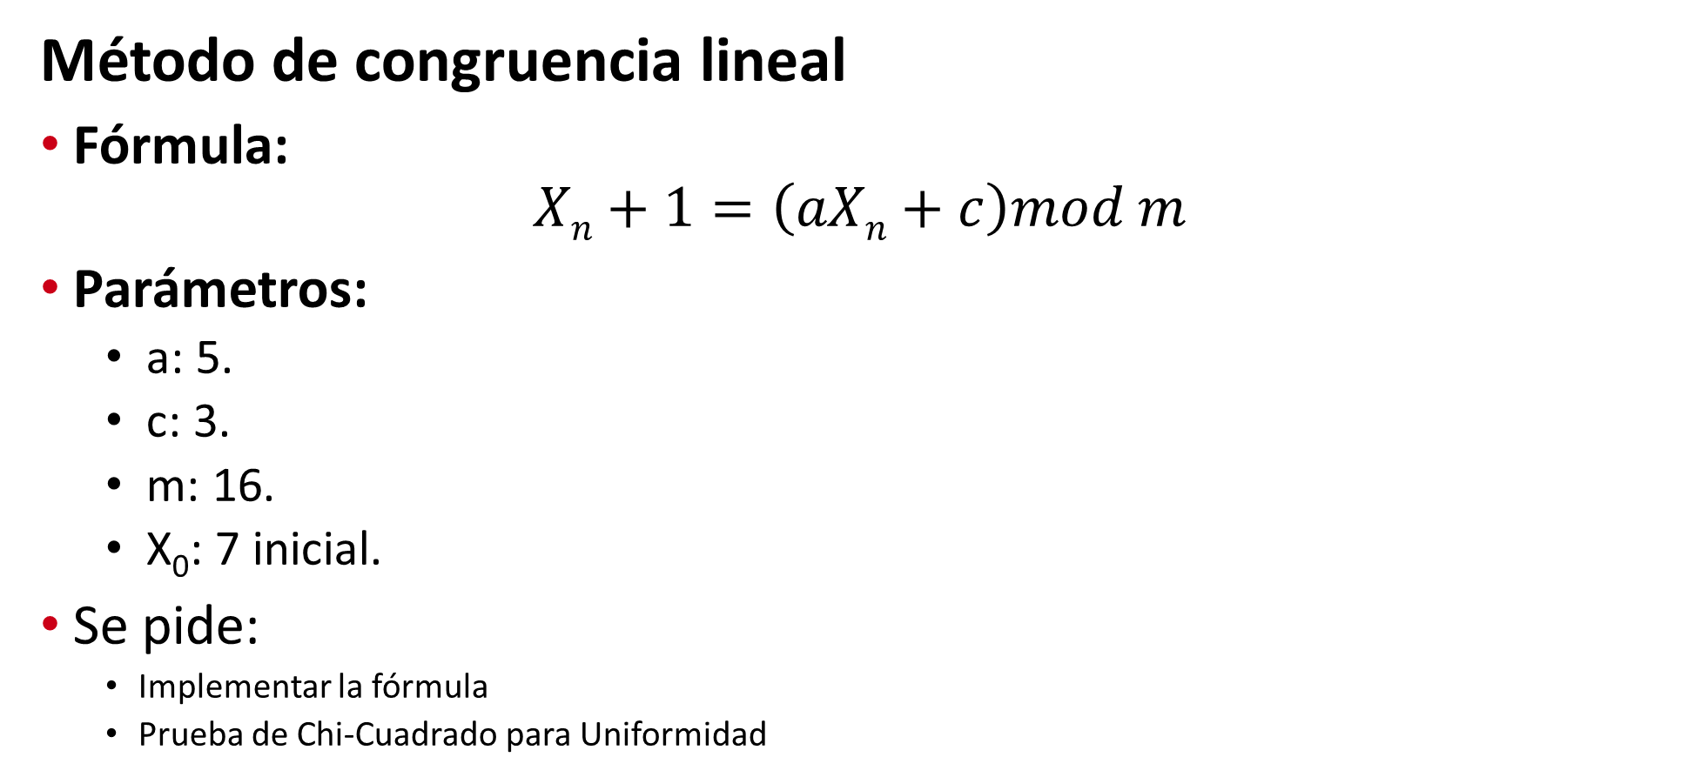
Generación de números y variables aleatorias
Método de congruencia lineal
Fórmula:
$$Xn+1=\left(aXn+c\right)mod m$$
Parámetros:
a: 5.
c: 3.
m: 16.
X₀​: 7 inicial.
Se pide:
Implementar la fórmula
Prueba de Chi-Cuadrado para Uniformidad

Slide 61
Generación de números y variables aleatorias
Variables aleatorias continuas
Una variable aleatoria continua es una variable que puede tomar cualquier valor dentro de un intervalo continuo en la recta real. Las variables continuas son modeladas mediante funciones de densidad de probabilidad (FDP), que asignan una densidad a cada punto en el intervalo.
Ejemplos
Tiempo de espera en una fila.
Altura de personas en una población.
Temperatura en una ciudad durante el día.

Slide 62
Generación de números y variables aleatorias
Generación de variables aleatorias continuas
Para generar variables aleatorias continuas, se utilizan métodos que transforman números pseudoaleatorios uniformemente distribuidos en [0, 1) en variables que siguen una FDP específica. Los métodos más comunes son:
Método de la Función de Distribución Acumulada (Inverse Transform Sampling)
Método de Rechazo (Rejection Sampling)
Método de Box-Muller
Transformada de Ziggurat

Slide 63
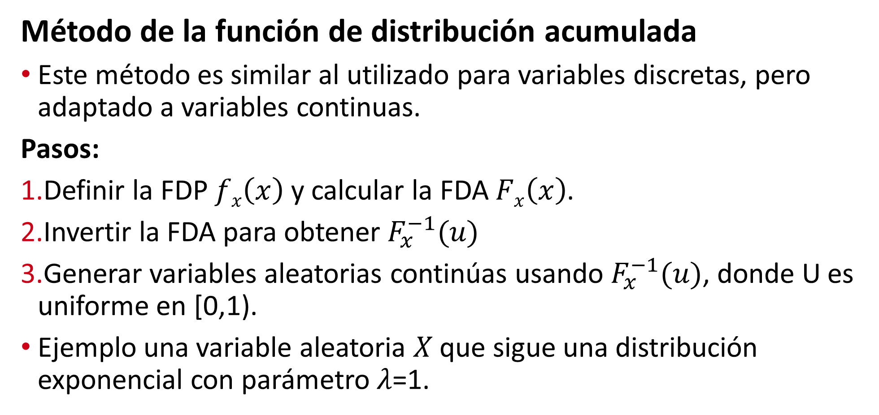
Generación de números y variables aleatorias
Método de la función de distribución acumulada
Este método es similar al utilizado para variables discretas, pero adaptado a variables continuas.
Pasos:
Definir la FDP $fx\left(x\right)$ y calcular la FDA $Fx\left(x\right)$.
Invertir la FDA para obtener $F_{x}^{−1}(u)$
Generar variables aleatorias continúas usando $F_{x}^{−1}(u)$, donde U es uniforme en [0,1).
Ejemplo una variable aleatoria 𝑋 que sigue una distribución exponencial con parámetro 𝜆=1.

Slide 64
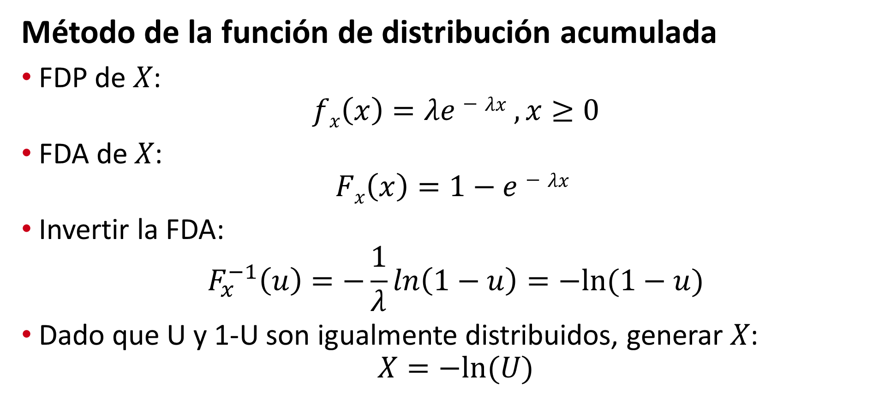
Generación de números y variables aleatorias
Método de la función de distribución acumulada
FDP de 𝑋:
$$fx\left(x\right)=λe−λx , x≥0$$
FDA de 𝑋:
$$Fx\left(x\right)=1−e−λx$$
Invertir la FDA:
$$F_{x}^{−1}\left(u\right)=−\frac{1}{λ}ln\left(1−u\right)=−ln⁡(1−u)$$
Dado que U y 1-U son igualmente distribuidos, generar 𝑋:
$$X=−ln⁡(U)$$

Slide 65
Generación de números y variables aleatorias
import numpy as np import matplotlib.pyplot as plt from clase import num_iterations # Generar una secuencia de números pseudoaleatorios # Utilizaremos el Generador Mersenne Twister para una mejor calidad num_iterations = 100000 np.random.seed(7) uniform_randoms = np.random.rand(num_iterations) # Definir la FDP y FDA de la distribución exponencial # Invertir la FDA para generar variables aleatorias continuas
# Mostrar los primeros 10 valores print("Primeros 10 valores de la variable aleatoria continua X (Exponencial):") print(X_continuous[:10]) # Visualizar la distribución plt.figure(figsize=(8, 5)) plt.hist(X_continuous, bins=30, density=True, edgecolor='black', alpha=0.7, label='Empírica') # Dibujar la FDP teórica x = np.linspace(0, np.max(X_continuous), 1000) f_x = lambda_param * np.exp(-lambda_param * x) plt.plot(x, f_x, 'r', label='Teórica') plt.title('Distribución de la Variable Aleatoria Continua X (Exponencial)') plt.xlabel('Valor de X') plt.ylabel('Densidad de Probabilidad') plt.legend() plt.grid(axis='y') plt.show()
Método de la función de distribución acumulada
Partiendo de este código, implementar el método. Suponemos lambda = 1
Primeros 10 valores de la variable aleatoria continua X (Exponencial):
[0.07937691 1.51375867 0.57698186 1.28541853 3.81623621 0.77326428
0.69539062 0.07477865 0.31257464 0.69291221]

Slide 66
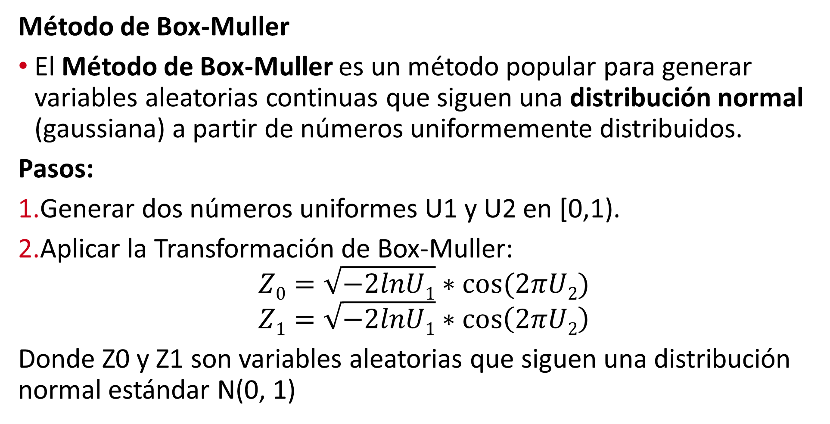
Generación de números y variables aleatorias
Método de Box-Muller
El Método de Box-Muller es un método popular para generar variables aleatorias continuas que siguen una distribución normal (gaussiana) a partir de números uniformemente distribuidos.
Pasos:
Generar dos números uniformes U1​ y U2 en [0,1).
Aplicar la Transformación de Box-Muller:
$$Z0=\sqrt{−2lnU1}∗cos⁡(2πU2)$$
$$Z1=\sqrt{−2lnU1}∗\cos\left(2πU2\right)$$
Donde Z0 y Z1 son variables aleatorias que siguen una distribución normal estándar N(0, 1)

Slide 67
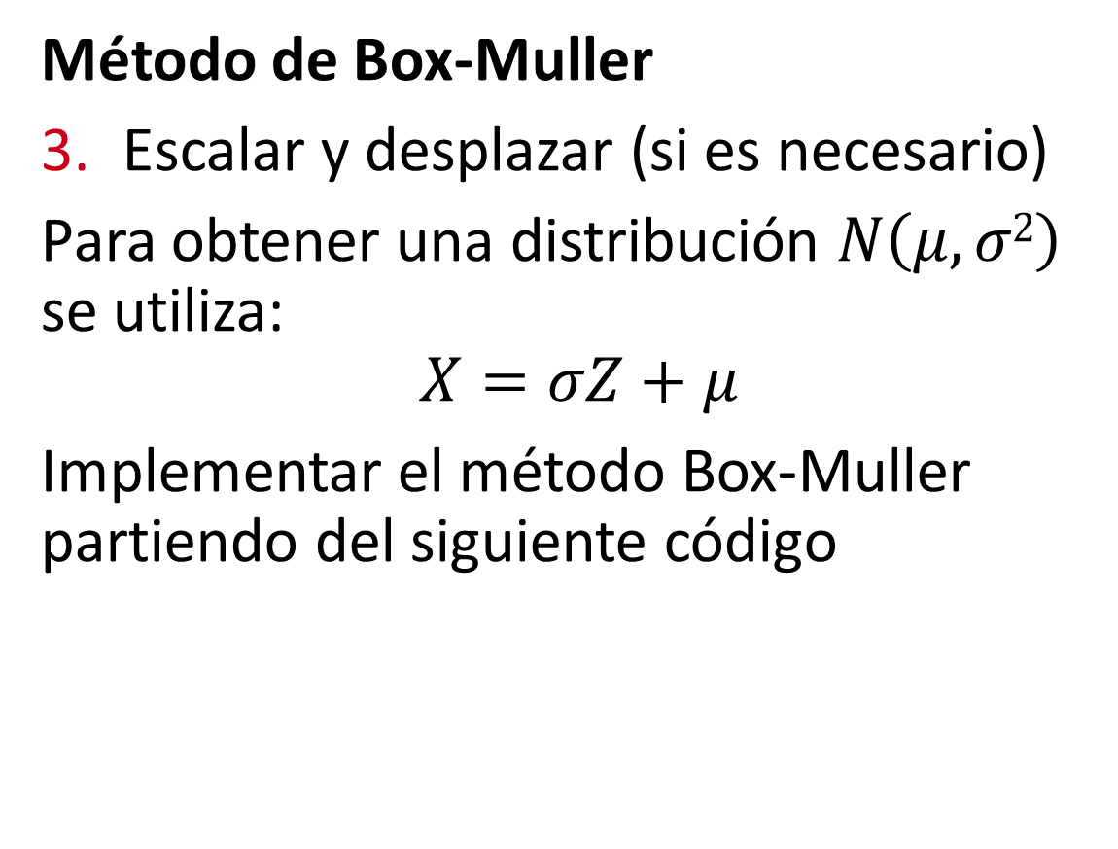
Generación de números y variables aleatorias
import numpy as np import matplotlib.pyplot as plt from clase import num_iterations # Generar una secuencia de números pseudoaleatorios # Utilizaremos el Generador Mersenne Twister para una mejor calidad num_iterations = 100000 np.random.seed(7) uniform_randoms_1 = np.random.rand(num_iterations//2) uniform_randoms_2 = np.random.rand(num_iterations//2) # Aplicar la Transformación de Box-Muller # Concatenar las secuencias X_normal = np.concatenate((Z0, Z1)) # Mostrar los primeros 10 valores print("Primeros 10 valores de la variable aleatoria continua X (Normal):") print(X_normal[:10]) # Visualizar la distribución plt.figure(figsize=(8, 5)) plt.hist(X_normal, bins=30, density=True, edgecolor='black', alpha=0.7, label='Empírica') # Dibujar la FDP teórica x = np.linspace(np.min(X_normal), np.max(X_normal), 1000) f_x = (1 / np.sqrt(2 * np.pi)) * np.exp(-x**2 / 2) plt.plot(x, f_x, 'r', label='Teórica') plt.title('Distribución de la Variable Aleatoria Continua X (Normal)') plt.xlabel('Valor de X') plt.ylabel('Densidad de Probabilidad') plt.legend() plt.grid(axis='y') plt.show()
Método de Box-Muller
Escalar y desplazar (si es necesario)
Para obtener una distribución $N\left(μ,σ2\right)$ se utiliza:
$$X=σZ+μ$$
Implementar el método Box-Muller partiendo del siguiente código
Primeros 10 valores de la variable aleatoria continua X (Normal):
[ 1.31389568 -0.2389464 -0.32033724 -0.62933046 0.03542203 0.75298721
0.12209812 1.59170427 1.62180843 0.60943841]

Slide 68
Simulación de Monte Carlo
Definición
Es una técnica estadística utilizada para modelar fenómenos complejos y resolver problemas que involucran incertidumbre.
Se basa en la generación de múltiples escenarios aleatorios para estimar resultados probabilísticos, facilitando la toma de decisiones en contextos donde el análisis determinista resulta inadecuado o inviable.
Utiliza números aleatorios y técnicas estadísticas para aproximar soluciones a problemas matemáticos que pueden ser difíciles o imposibles de resolver analíticamente.

Slide 69
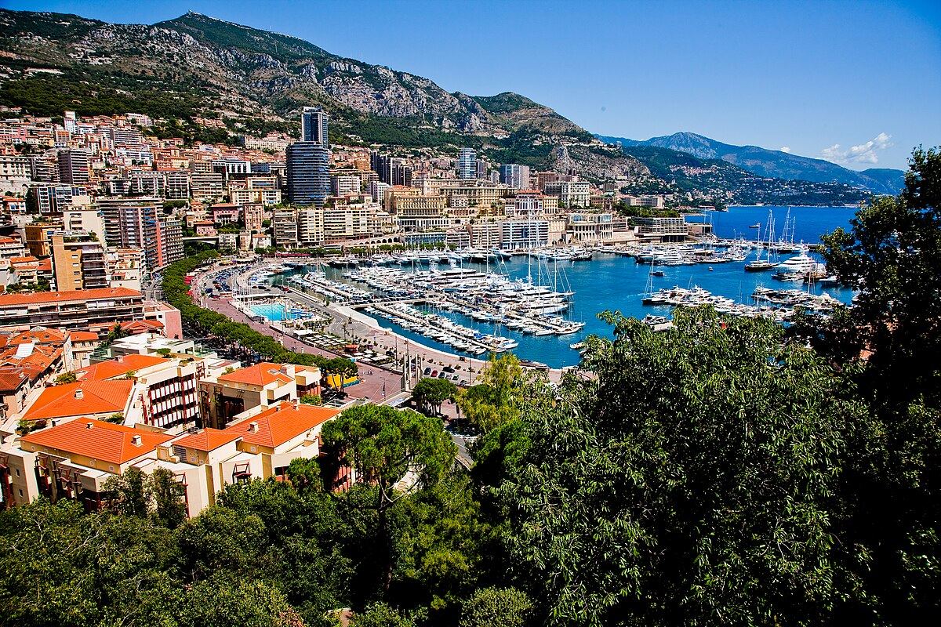
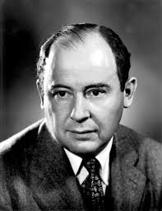
Simulación de Monte Carlo
Historia
El nombre "Monte Carlo" proviene del famoso casino de Monte Carlo en Mónaco, reflejando el elemento de azar inherente a este método.
La técnica fue desarrollada durante la Segunda Guerra Mundial por científicos como Stanislaw Ulam, John von Neumann y Nicholas Metropolis, quienes la utilizaron para simular procesos nucleares y físicos complejos.

Slide 70
Simulación de Monte Carlo
Fundamentos teóricos
1. Probabilidad y variables aleatorias
En el corazón de la Simulación de Monte Carlo se encuentran conceptos de probabilidad y variables aleatorias.
Estas variables pueden ser discretas o continuas y representan los diferentes estados posibles de un sistema bajo estudio.
2. Integración numérica
Monte Carlo se utiliza a menudo para aproximar integrales múltiples que son difíciles de calcular de manera analítica.
En dimensiones altas, los métodos tradicionales de integración numérica se vuelven ineficientes, mientras que Monte Carlo mantiene una eficiencia relativamente constante.
3. Expectativa y Ley de los Grandes Números
El método se basa en la esperanza matemática (valor esperado) y la Ley de los Grandes Números, que establece que, al aumentar el número de experimentos aleatorios, la media de los resultados obtenidos se aproxima al valor esperado real.

Slide 71
Simulación de Monte Carlo
Simulación de Monte Carlo
Definir el problema y el modelo matemático:
Identificar las variables involucradas y sus distribuciones de probabilidad.
Formular el modelo matemático que describe el sistema o fenómeno.
Generar números aleatorios:
Utilizar un generador de números pseudoaleatorios para crear secuencias de números uniformes en [0, 1).
Transformar los números aleatorios:
Aplicar técnicas de transformación para mapear los números uniformes a las distribuciones deseadas
Ejecutar la simulación:
Repetir el proceso de generación y transformación de números aleatorios múltiples veces (simulaciones) para cubrir una amplia gama de escenarios posibles.
Analizar los resultados:
Calcular estadísticas descriptivas (media, varianza, percentiles) y visualizar los resultados mediante histogramas, gráficos de densidad, etc.

Slide 72
Simulación de Monte Carlo
Estimación de distancia
Determinar la distancia esperada entre dos puntos elegidos aleatoriamente dentro de un cuadrado unitario utilizando métodos de Monte Carlo.
Objetivo
Calcular una aproximación de la expectativa matemática de la distancia entre dos puntos (X1, Y1) y (X2, Y2) generados uniformemente en el cuadrado unitario [0,1]×[0,1].

Slide 73
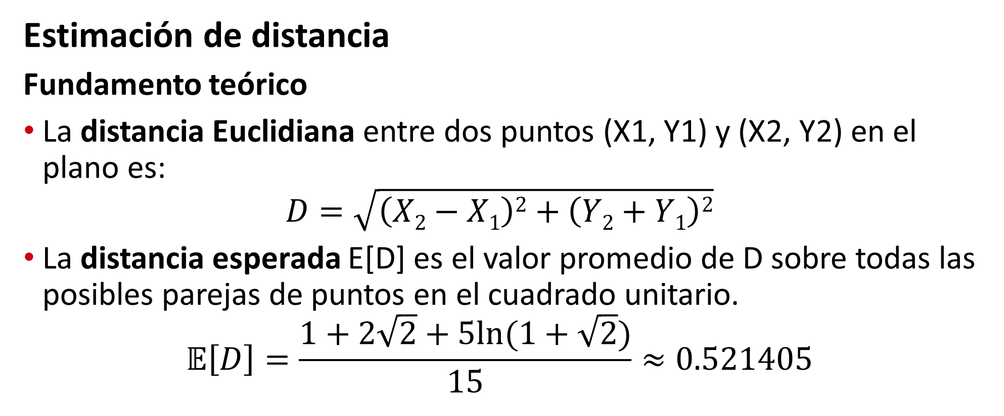
Simulación de Monte Carlo
Estimación de distancia
Fundamento teórico
La distancia Euclidiana entre dos puntos (X1, Y1) y (X2, Y2) en el plano es:
$$D=\sqrt{\left(X2−X1\right)2+\left(Y2+Y1\right)2}$$
La distancia esperada E[D] es el valor promedio de D sobre todas las posibles parejas de puntos en el cuadrado unitario.
$$𝔼\left[D\right]=\frac{1+2\sqrt{2}+5ln⁡(1+\sqrt{2})}{15}≈0.521405$$

Slide 74
Simulación de Monte Carlo
Estimación de distancia
Generar puntos aleatorios:
Generar 𝑁 parejas de puntos (𝑋₁, 𝑌₁) y (𝑋₂,𝑌₂), donde cada coordenada es uniformemente distribuida en [0,1].
Calcular las distancias:
Para cada pareja de puntos, calcular la distancia Euclidiana 𝐷_{𝑖} .
Estimar la distancia esperada:
Calcular el promedio de todas las distancias obtenidas.
import numpy as np import matplotlib.pyplot as plt def monte_carlo_expected_distance(num_samples): # Generar coordenadas para el primer punto # Generar coordenadas para el segundo punto # Calcular la distancia Euclidiana entre los pares de puntos # Estimar la distancia esperada return expected_distance, distances # Parámetros num_samples = 1000000 # Número de simulaciones # Ejecutar la simulación expected_distance, distances = monte_carlo_expected_distance(num_samples) print(f"Distancia esperada estimada entre dos puntos aleatorios en el cuadrado unitario: {expected_distance:.4f}") # Visualizar la distribución de las distancias plt.figure(figsize=(10, 6)) plt.hist(distances, bins=100, density=True, edgecolor='black', alpha=0.7) plt.title('Distribución de las Distancias entre Dos Puntos Aleatorios en un Cuadrado Unitario') plt.xlabel('Distancia Euclidiana') plt.ylabel('Densidad de Probabilidad') plt.grid(True) plt.show()

Slide 75
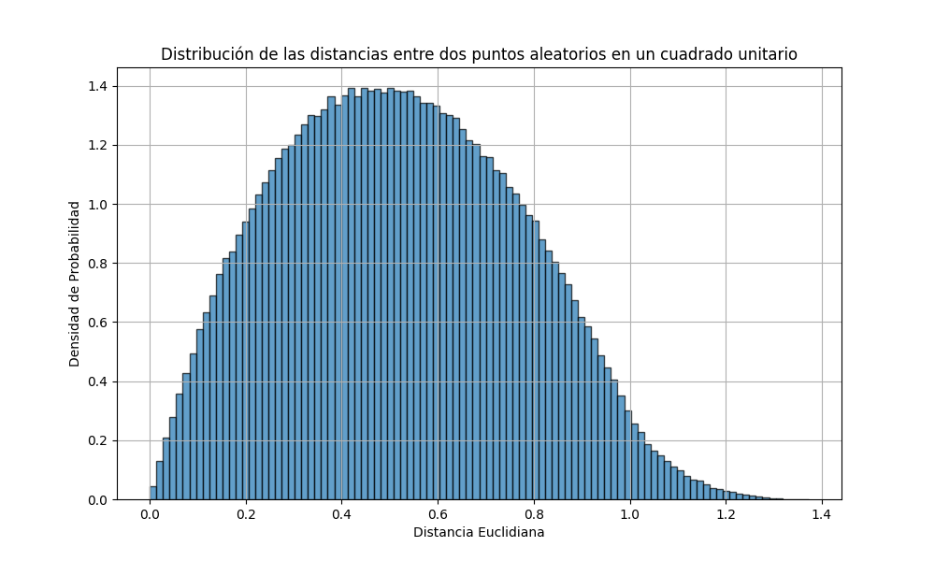
Simulación de Monte Carlo
Distancia esperada estimada entre dos puntos aleatorios en el cuadrado unitario: 0.5213

Slide 76
Simulación de Monte Carlo
Estimación del número π
Consideremos un cuadrado de l = 2, inscrito en un círculo de r = 1. La relación entre las áreas del círculo y el cuadrado nos permite estimar π mediante la relación de proporciones de puntos que caen dentro del círculo respecto al total de puntos generados.
Generar puntos aleatorios:
Generar pares de números aleatorios (x, y) en el rango [-1, 1].
Determinar la posición de los puntos:
Verificar si el punto (x, y) se encuentra dentro del círculo utilizando la condición 𝑥² + 𝑦² ≤1.
Calcular la proporción:
La proporción de puntos dentro del círculo respecto al total es igual a 𝜋𝑟² / (2𝑟)²= 𝜋 / 4
Estimar π:
Multiplicar la proporción obtenida por 4 para estimar π.

Slide 77
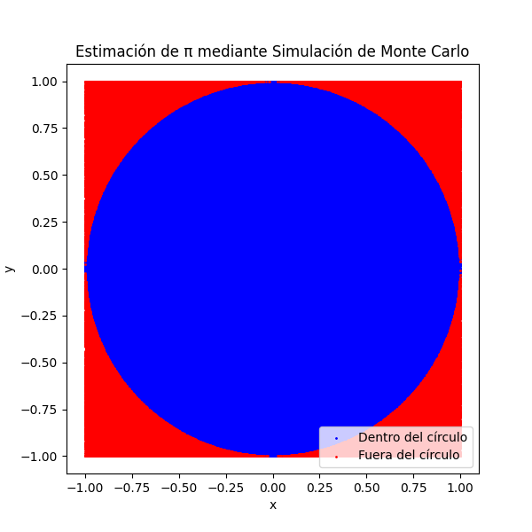
Simulación de Monte Carlo
Estimación del número π
Completar la función de estimate_pi
import numpy as np import matplotlib.pyplot as plt def estimate_pi(num_samples): # Número de muestras num_samples = 1000000 # Estimar pi pi_estimate, x, y, distance = estimate_pi(num_samples) print(f"Estimación de π con {num_samples} muestras: {pi_estimate}") # Visualizar los puntos plt.figure(figsize=(6, 6)) plt.scatter(x[distance <= 1], y[distance <= 1], color='blue', s=1, label='Dentro del círculo') plt.scatter(x[distance > 1], y[distance > 1], color='red', s=1, label='Fuera del círculo') plt.legend() plt.title('Estimación de π mediante Simulación de Monte Carlo') plt.xlabel('x') plt.ylabel('y') plt.axis('equal') plt.show()
Estimación de π con 1000000 muestras: 3.141496

Slide 78
Simulación de Monte Carlo
Estimar el área bajo la curva
Estimar el área bajo la curva de una función continua f(x) en un intervalo [a, b] utilizando métodos de Monte Carlo.
Objetivo
Calcular una aproximación del valor de la integral definida.
Generar números aleatorios:
Generar N puntos uniformemente distribuidos en el intervalo [a, b].
Evaluar la función:
Calcular f(x_{i}) para cada punto x_{i}.
Calcular el área aproximada:
Estimar la integral como el promedio de los valores f(x_{i}) multiplicado por el ancho del intervalo (b−a).

Slide 79
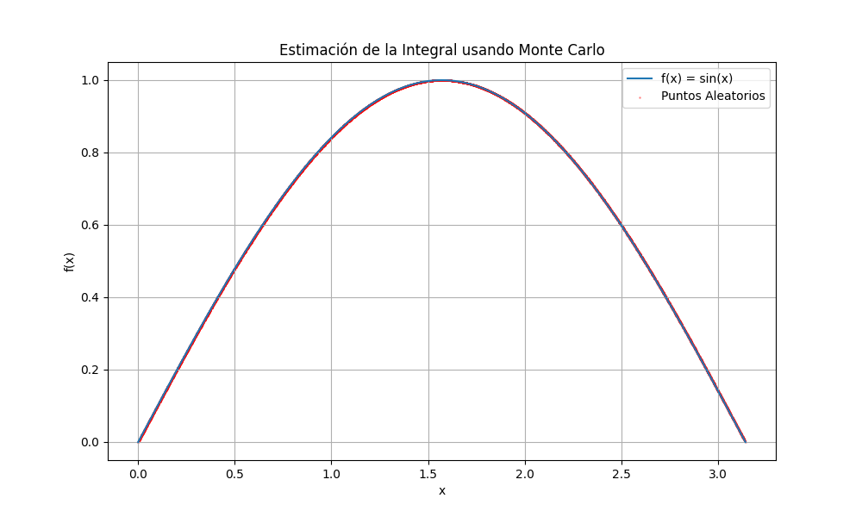
Simulación de Monte Carlo
Estimar el área bajo la curva
Estimar el área bajo la curva de una función continua f(x) en un intervalo [a, b] utilizando métodos de Monte Carlo.
La función es el sin(x)
import numpy as np import matplotlib.pyplot as plt def monte_carlo_integration(f, a, b, num_samples): # Generar puntos aleatorios en [a, b] # Evaluar la función en los puntos generados # Estimar la integral return
# Definir la función a integrar, por ejemplo f(x) = sin(x) def f(x): return np.sin(x) # Parámetros a = 0 b = np.pi num_samples = 10000 # Ejecutar la simulación integral_estimate, x, y = monte_carlo_integration(f, a, b, num_samples) print(f"Estimación de la integral de sin(x) de {a} a {b}: {integral_estimate:.4f}") # Visualizar la función y los puntos plt.figure(figsize=(10, 6)) plt.plot(np.linspace(a, b, 1000), f(np.linspace(a, b, 1000)), label='f(x) = sin(x)') plt.scatter(x, y, color='red', s=1, alpha=0.3, label='Puntos Aleatorios') plt.title('Estimación de la Integral usando Monte Carlo') plt.xlabel('x') plt.ylabel('f(x)') plt.legend() plt.grid(True) plt.show()

Slide 80
Simulación de Monte Carlo
Estimar figuras inscritas
Calcular una aproximación del volumen de una esfera de radio r inscrita en un cubo de lado 2r.
Definir parámetros:
Radio de la esfera r (r=1) y lado del cubo L (L=2).
Generar números aleatorios:
Generar N puntos uniformemente distribuidos dentro del cubo [−r, r]×[−r, r]×[−r, r]
Determinar la posición de los puntos:
Verificar si cada punto está dentro de la esfera utilizando la condición x²+y²+z²≤r²
Calcular el volumen aproximado:
Estimar el volumen de la esfera como el volumen del cubo multiplicado por la proporción de puntos que caen dentro de la esfera.

Slide 81
Simulación de Monte Carlo
Estimar figuras inscritas
Ejemplo de salida para la simulación
import numpy as np import matplotlib.pyplot as plt def monte_carlo_sphere_volume(num_samples, r=1): # Generar puntos aleatorios en el cubo [-r, r]^3 # Calcular la distancia al origen # Contar puntos dentro de la esfera # Calcular el volumen del cubo # Estimar el volumen de la esfera # Parámetros num_samples = 100000 r = 1 # Ejecutar la simulación volume_estimate, inside = monte_carlo_sphere_volume(num_samples, r) print(f"Estimación del volumen de la esfera con {num_samples} muestras: {volume_estimate:.4f}") print(f"Número de puntos dentro de la esfera: {inside}")
Estimación del volumen de la esfera con 100000 muestras: 4.1879
Número de puntos dentro de la esfera: 52349

Slide 82
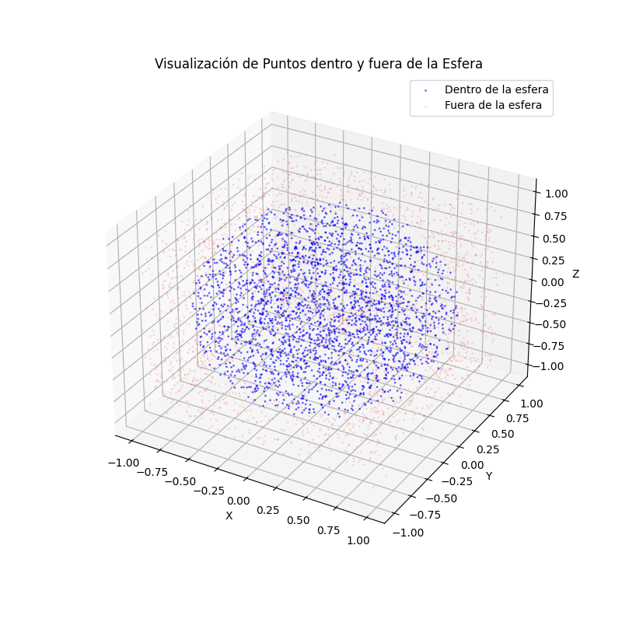
Simulación de Monte Carlo
Estimar figuras inscritas
Resultado de simulación y visualización de datos
# Visualizar algunos puntos def visualize_sphere_samples(r, num_points=1000): fig = plt.figure(figsize=(8, 8)) ax = fig.add_subplot(111, projection='3d') # Generar puntos aleatorios x = np.random.uniform(-r, r, num_points) y = np.random.uniform(-r, r, num_points) z = np.random.uniform(-r, r, num_points) # Filtrar puntos dentro de la esfera inside = x**2 + y**2 + z**2 <= r**2 ax.scatter(x[inside], y[inside], z[inside], color='blue', s=1, alpha=0.5, label='Dentro de la esfera') ax.scatter(x[~inside], y[~inside], z[~inside], color='red', s=1, alpha=0.1, label='Fuera de la esfera') ax.set_title('Visualización de Puntos dentro y fuera de la Esfera') ax.set_xlabel('X') ax.set_ylabel('Y') ax.set_zlabel('Z') ax.legend() plt.show() # Visualizar algunos puntos visualize_sphere_samples(r, num_points=5000)

Slide 83
Bibliografía
Hillier & Liebermann (2010). Introducción a la investigación de operaciones, 9ªed. Capítulos 1 y 2.
González y García (2015). Manual práctico de investigación de operaciones 4ª ed. Capítulo 1.
Investigación Operativa (2004). Modelos determinísticos y estocásticos. Sixto Ríos Insua, Alfonso Mateosos Caballero, Mª Concepción Bielza Lozoya y Antonio Jiménez Martín, Editorial Centro de Estudios Ramón Areces, S.A., Madrid.

Slide 84
Bibliografía
Investigación Operativa. Optimización, Sixto Ríos Insua. Editorial Centro de Estudios Ramón Areces, S.A., Madrid.
Problemas de Investigación Operativa. Programación Lineal y Extensiones. Sixto Ríos Insua, David Ríos Insua, Alfonso Mateos Caballero, Jacinto Martín Jiménez y Antonio Jiménez Martín. Editorial Ra‐Ma, Madrid 2006.
Model Building in Mathematical Programming. Paul W. Williams. Editorial JOHN WILEY AND SONS
Apuntes de Victoria Ruiz y Antonio Alonso
Apuntes de Alberto Herrán y José J. Ruz Ortiz
Apuntes de Gerardo Reyes y Salvador Sánchez

Slide 85
Grado en Ingeniería del Software
Investigación Operativa
BLOQUE III. MODELOS ESTOCÁSTICOS
Tema 5: Simulación
©2023 Autores Nicolás H. Rodríguez Uribe,
Algunos derechos reservados
Este documento se distribuye bajo la licencia
“Atribución-CompartirIgual 4.0 Internacional” de Creative Commons, disponible en
https://creativecommons.org/licenses/by-sa/4.0/deed.es
Nicolás Rodríguez
nicolas.rodriguez@urjc.es

